Slide 2
Kwartier Noord
Sociale economie & welzijn
Eric Avonts

Slide 3
Historiek

Slide 4
  Een aantal mijlpalen:
    Mei 2012: Kwartier Noord , en oude legerkazerne komt in beeld. Het idee ontstaat om er een sociale KMO zone op te richten.
    2014 VZW SEW Noord wordt opgericht waarbij vier vzw’s de kazerne aankopen van defensie/gemeente Brasschaat zonder VIPA middelen . Doel is evolueren naar zelf bedruipend exploitatiemodel
    Durven springen en ondernemen !
    Op drie maanden tijd wordt één van de oude gebouwen volledig verbouwd tot bistro perron noord met partners uit welzijn, sociale economie en tal van vrijwilligers en worden we exploitant van toeristische attractie spoorfietsen in samenwerking met kempisch Landschap en gemeenten Brasschaat en Kapellen

Slide 5
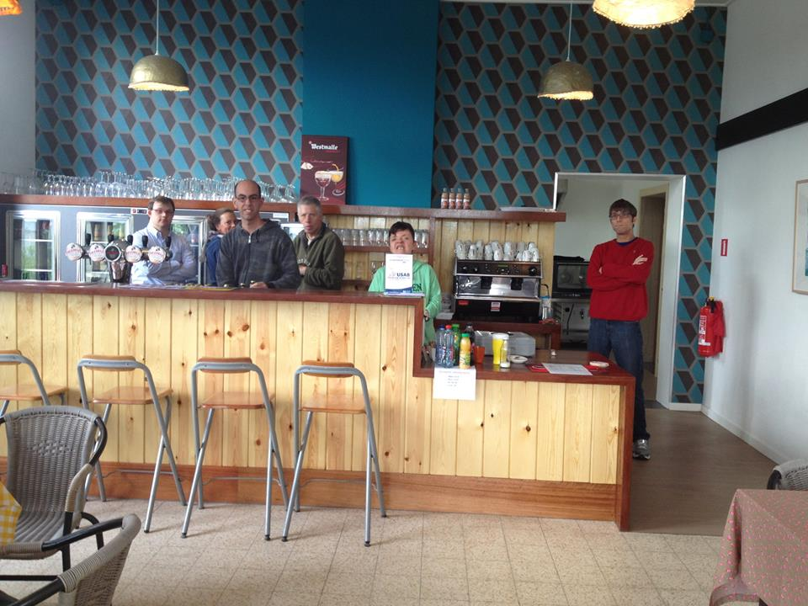
  Café Perron Noord

Slide 6
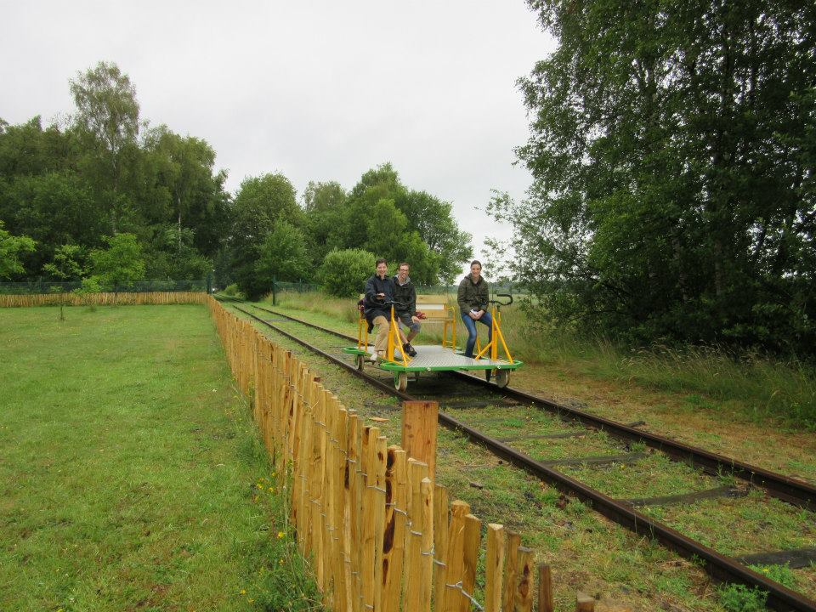
  Spoorfietsen

Slide 7
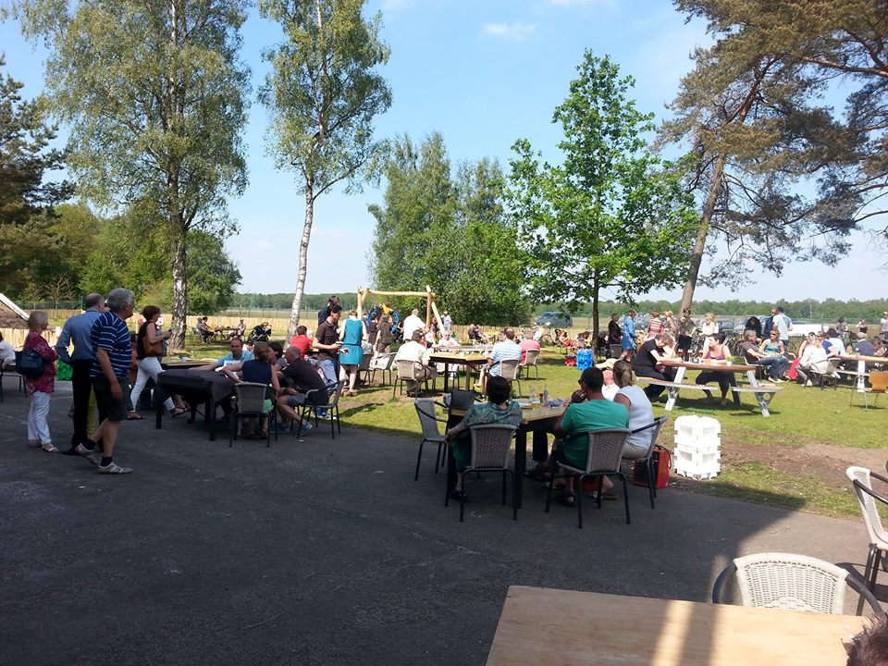
Missie

Slide 8
    Er wordt ‘geschakeld’ en ‘ontschot’ met andere doelgroepen vanuit kernbegrippen W² decreet .Samen kunnen we veel!.
    Niet de productie maar het product staat centraal. Het gaat er niet om zoveel mogelijk producten te realiseren binnen een bepaalde tijd maar wel om kwalitatieve producten af te leveren die meerwaarde creëren.
    Ontwikkeling en uitdaging zijn kernbegrippen.

Slide 9
    We willen projecten ontwikkelen waarin medewerkers nieuwe uitdagingen zien = innovatiebril
    Medewerkers, dat zijn zowel mensen uit sociale economie , welzijn, toerisme, NEC …
    Enkele deelnemende organisaties uit welzijn zijn: Rotonde vzw, De Schelp vzw Bussum vzw, spectrum vzw
    Enkele deelnemende organisaties uit sociale economie zijn: Wotepa vzw en Noorderkempen actief, Selab ( sociaal economisch laboratorium).

Slide 10
    Afhankelijk van het project, wordt bekeken welke partners de samenwerking aangaan.
    Ook buiten de site wordt gezocht naar partners die mee hun schouders onder vernieuwende projecten willen zetten zoals bedrijven uit NEC.
    Juridische en fiscale structuren worden op maat ontwikkeld

Slide 11
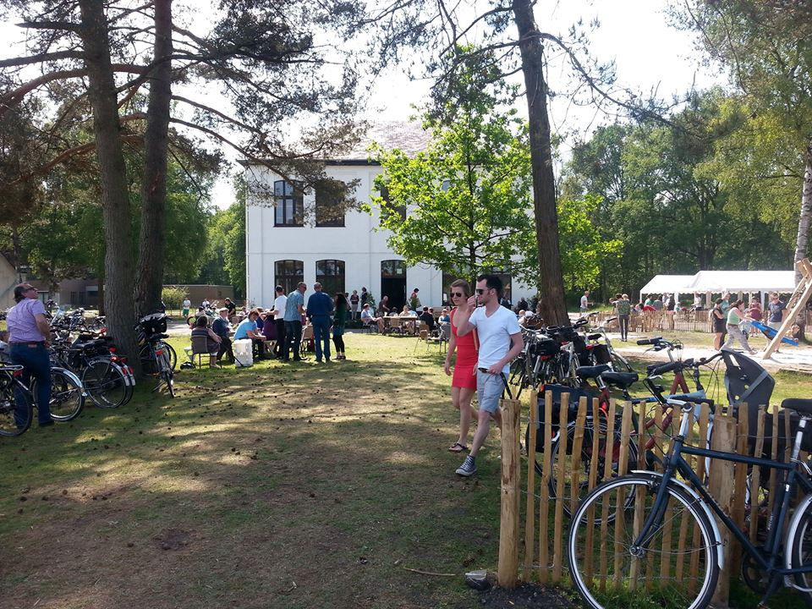
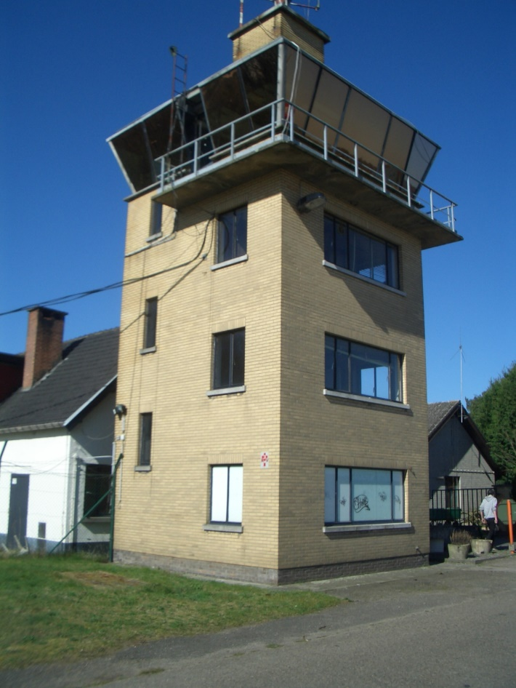
Hefboomeffecten

Slide 12
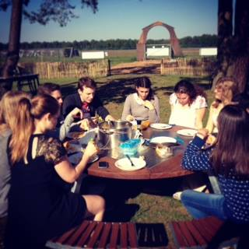
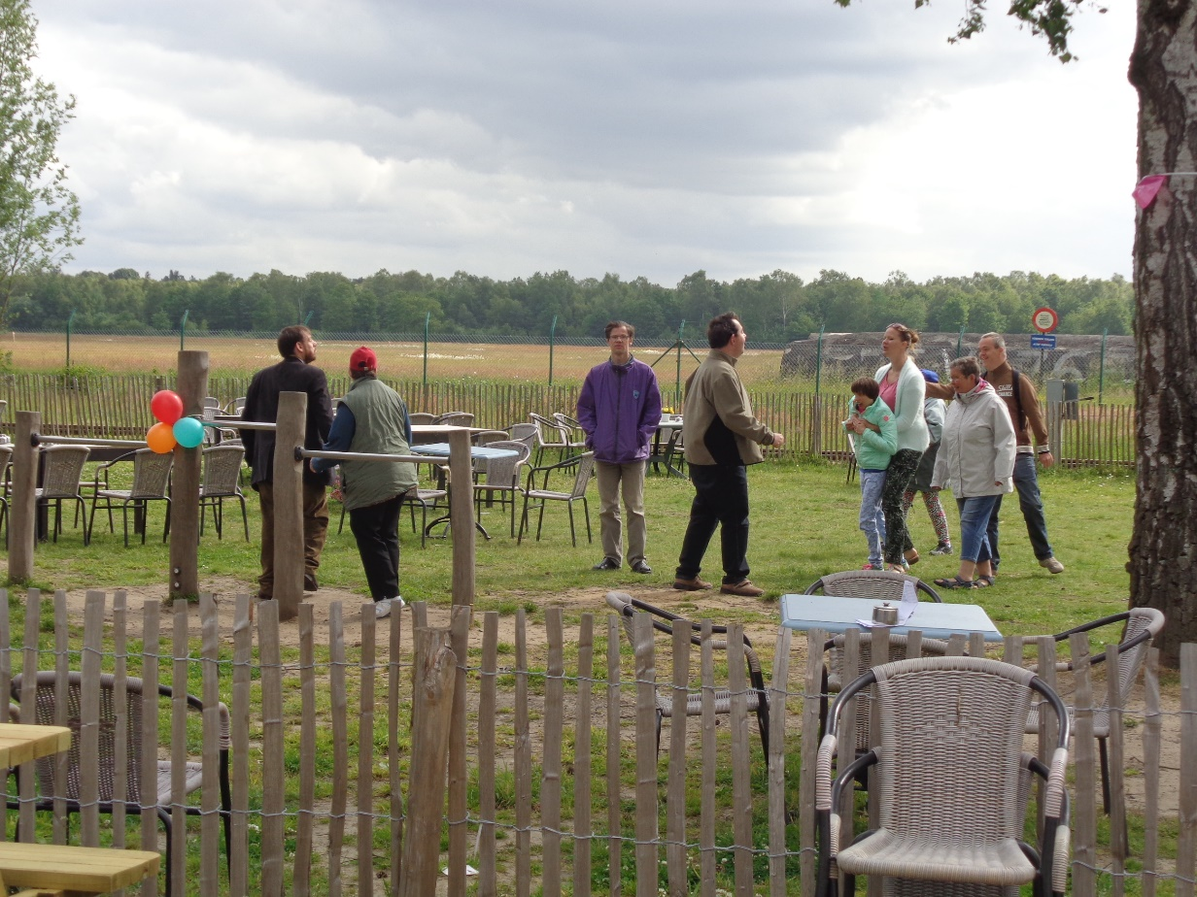
Innovatielabo

Slide 13
    Recylagecentrum met partijen uit NEC
    Bierbrouwen en verpakkingen met lokale brouwers
    Ontwikkelen productenlijn vanuit gerecycleerde materialen / Europees samenwerkingsverband is opgezet

Slide 14
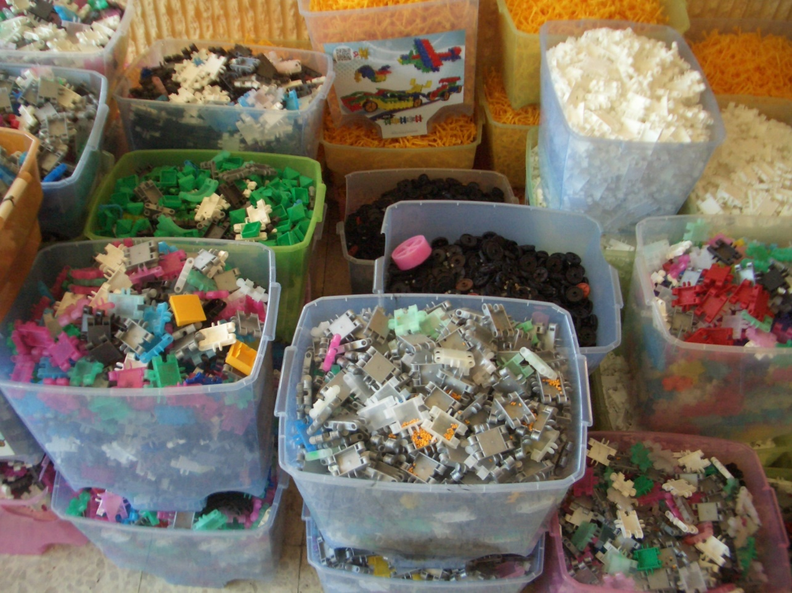
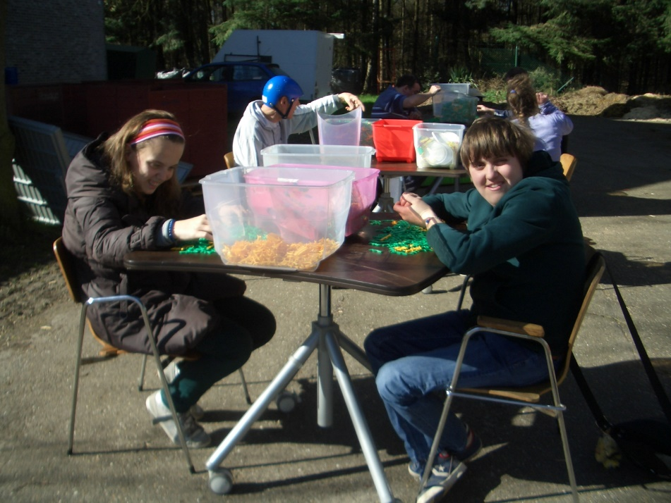
  Recyclage ateliers

Slide 15
    2016
      85 % van gebouwen verhuurd / 50 % al in exploitatie
      Duizenden bezoekers op de site
      Site evolueert naar volwaardige belevingssite
        Gunfiremuseum
        Fiets en wandelroutes
        Natuurbeleving
        Markten rond natuur, kunst ,
        Evenementen, feesten, studiedagen etc…
      Bistro perron Noord en spoorfietsen kenden in 2015 een omzet van 391.000 euro en trokken duizenden bezoekers naar de site !

Slide 16
Bedankt voor uw aandacht

